Slide 1
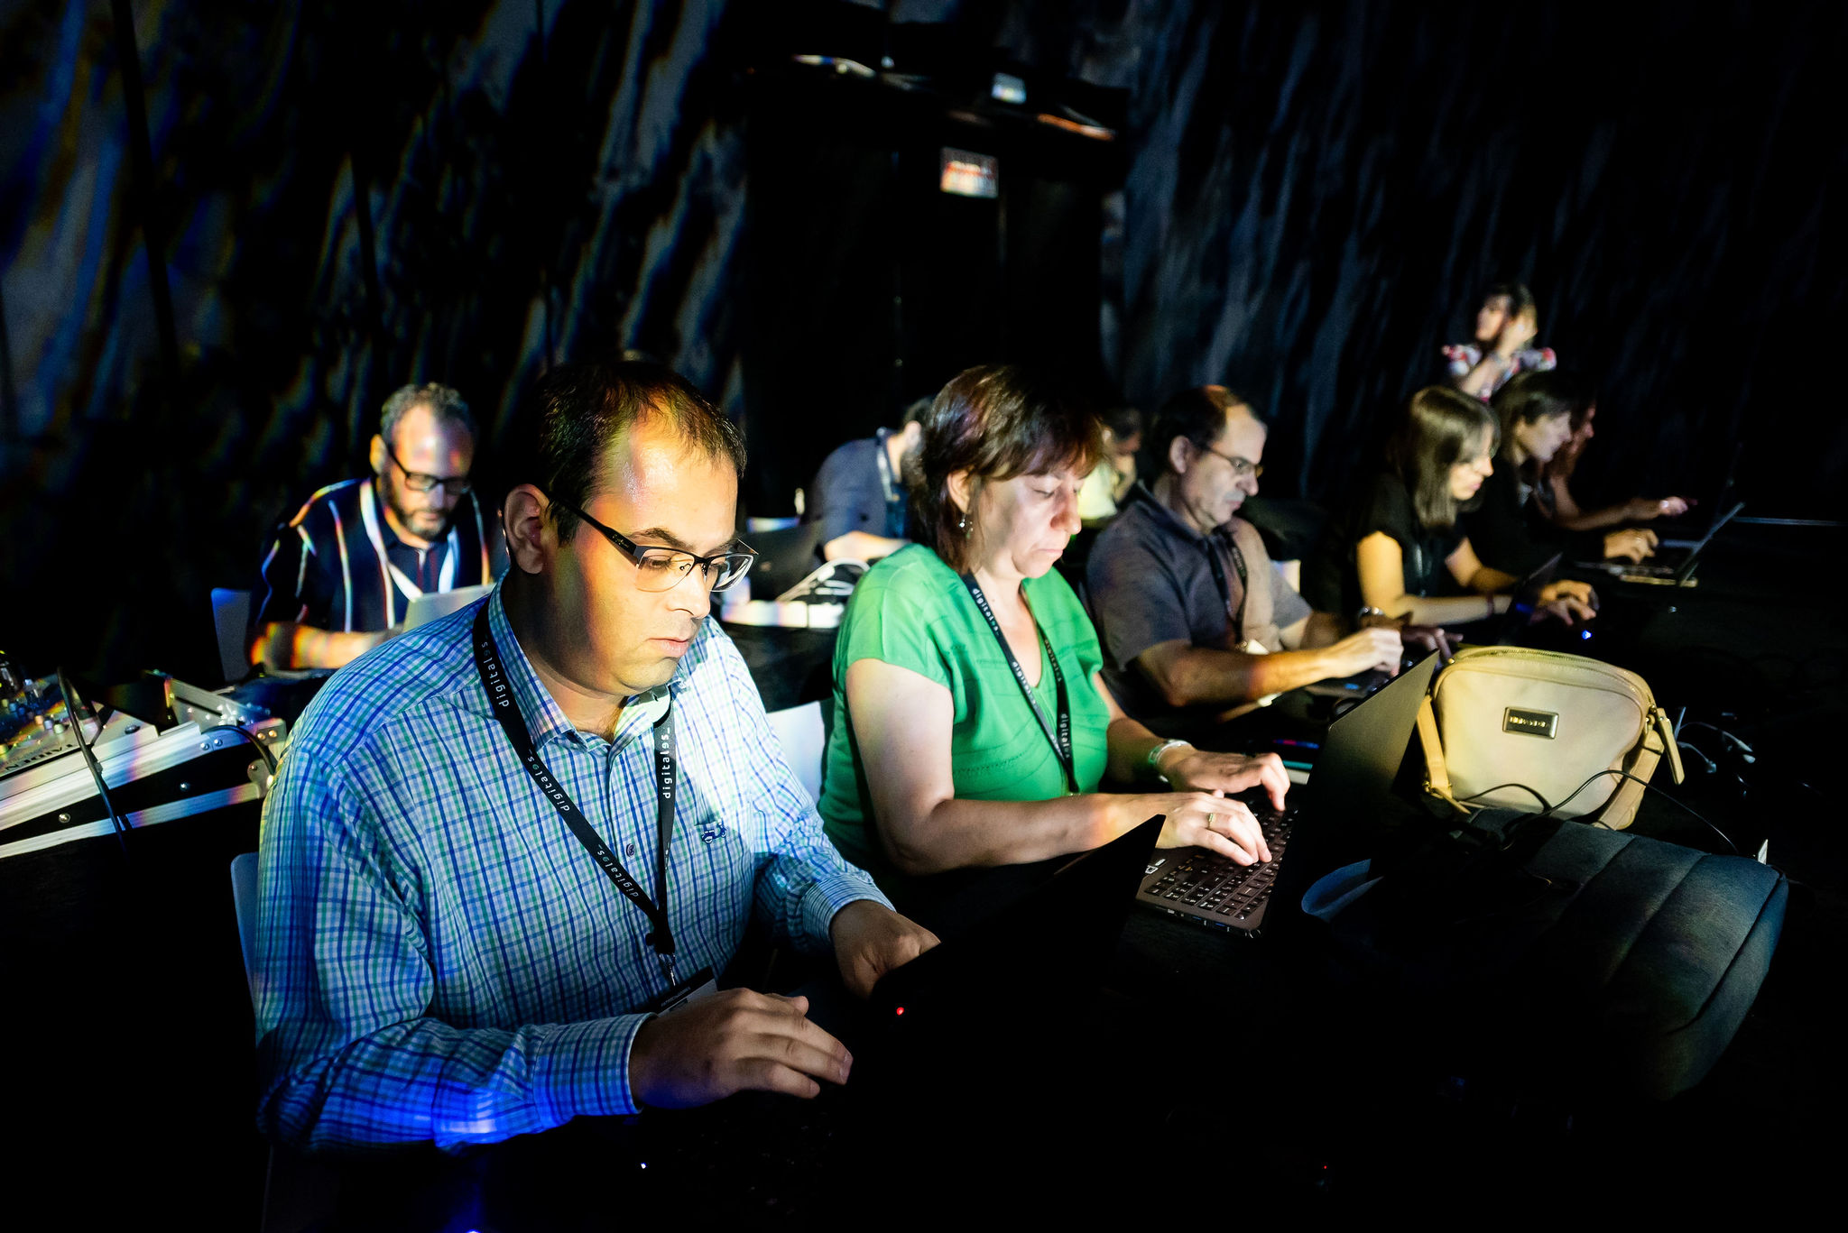
RESUMEN SUMMIT 2019
Summit
Social media stats
Comunicación
+900
25 millones
de impresiones
1.380
usuarios hablando del evento
+950
noticias prensa, radio y tv
asistentes
#
3.155
tweets
80
600
imágenes compartidas
124
periodistas acreditados
ponentes
Trending topic
#digitales2019
España: 2h
Madrid: 6h
30
patrocinadores
342.000 €
VPE

